Slide 1
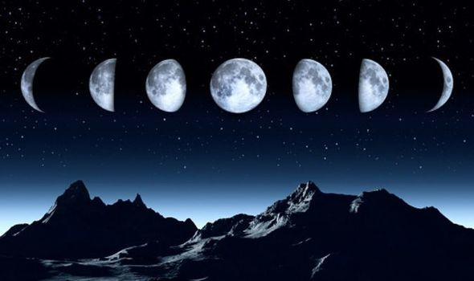
Bài 44: CHUYỂN ĐỘNG NHÌN THẤY CỦA MẶT TRĂNG
Em hãy liên hệ thực tế nêu tên và các hình dạng nhìn thấy của Mặt Trăng vào ban đêm?
-> Các hình dạng của Mặt Trăng vào ban đêm: Trăng tròn, Trăng khuyết, Trăng bán nguyệt, Trăng lưỡi liềm, Không Trăng.

Slide 2
Ta thường thấy một số hình dạng của Mặt Trăng như Trăng tròn, Trăng khuyết,...
Có những đêm Mặt Trăng sáng rõ trên bầu trời. Đôi khi, chúng ta cũng nhìn thấy Mặt Trăng trên bầu trời vào ban ngày.

Slide 3
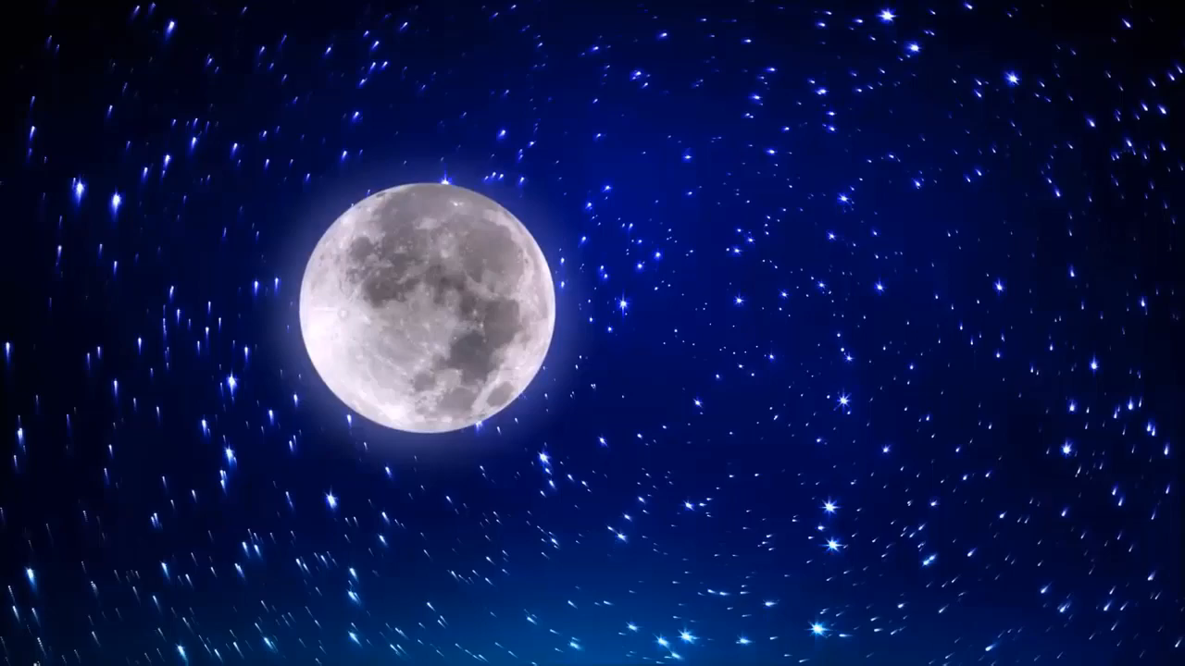
1. Ánh sáng của Mặt trăng

Slide 4
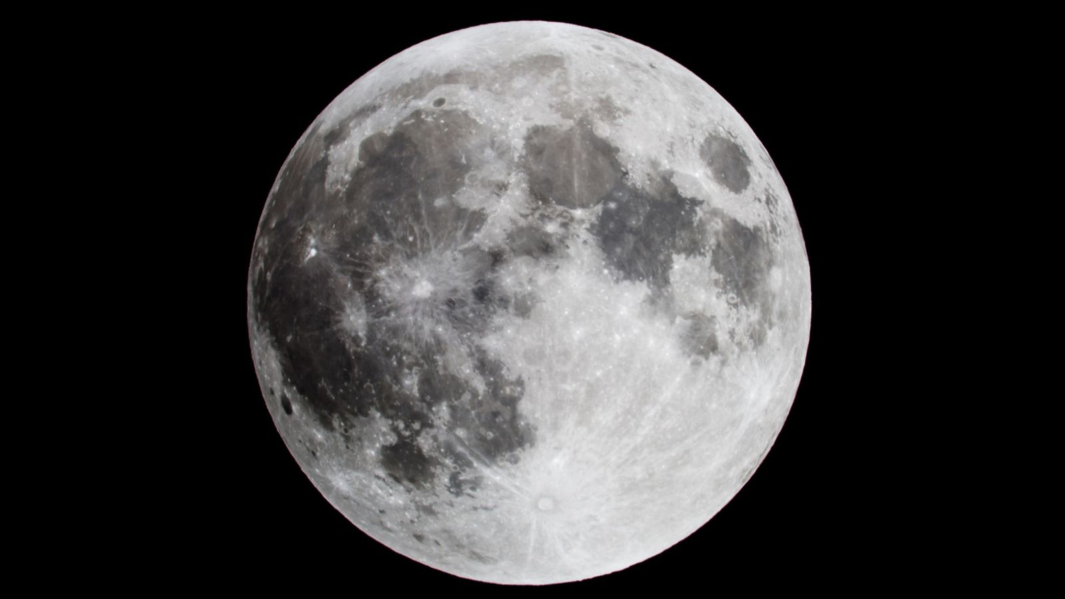
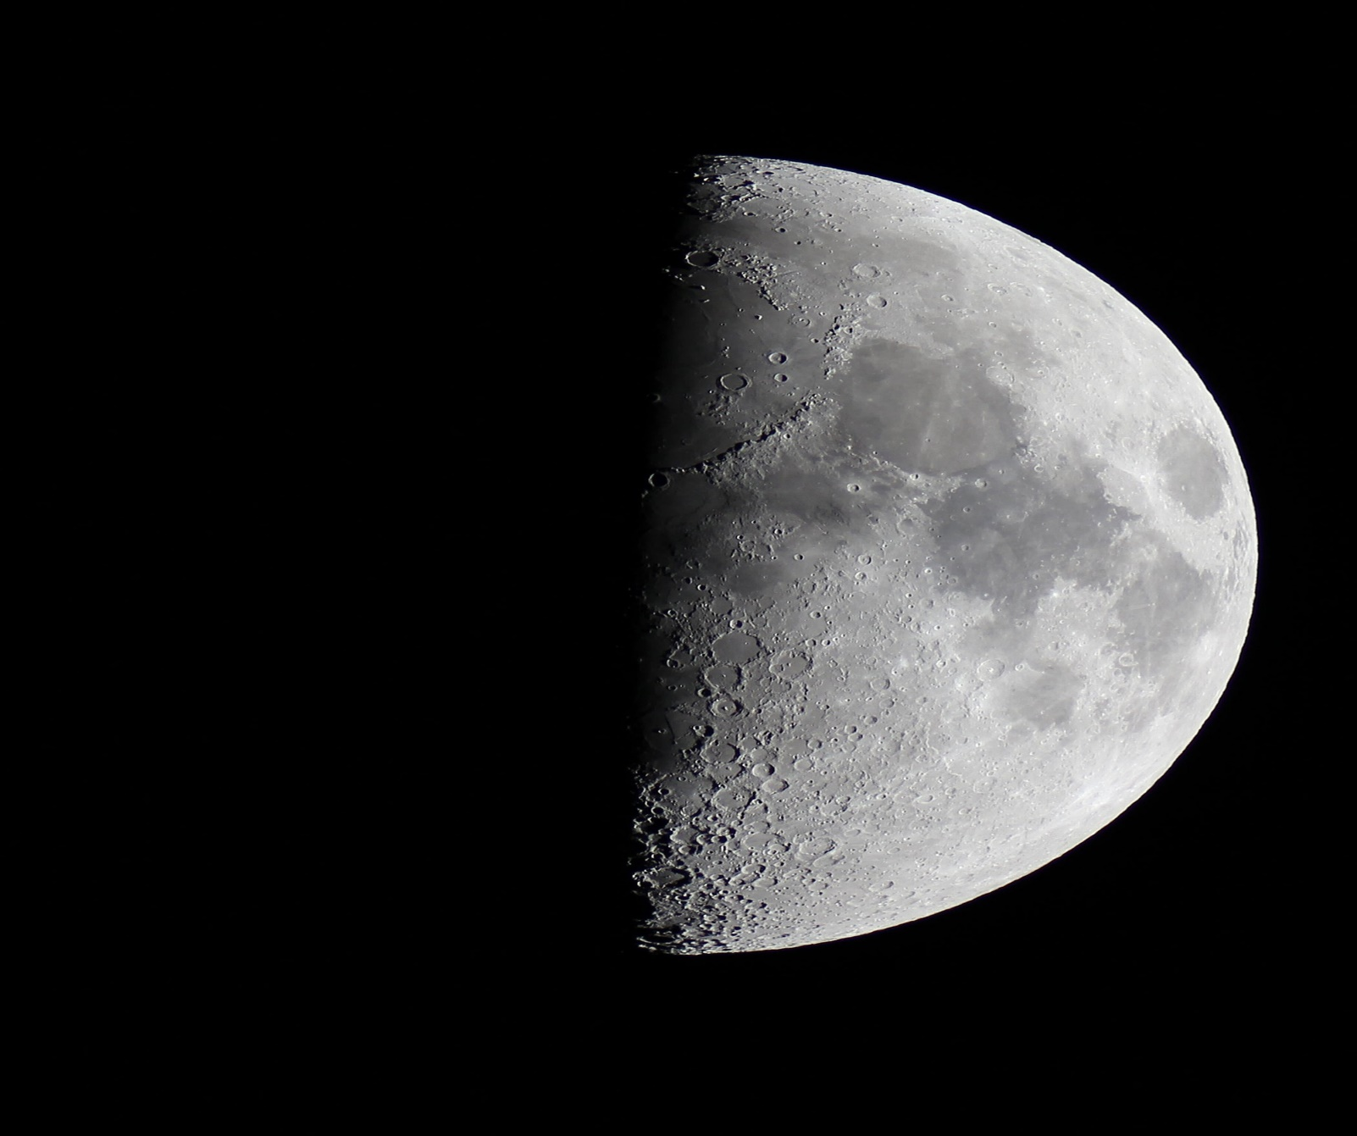
Mặt Trăng có phải tự phát ra ánh sáng hay không? Vì sao?
-> Mặt Trăng không tự phát ra ánh sáng vì: Mặt Trăng có cả phần sáng và tối.

Slide 5
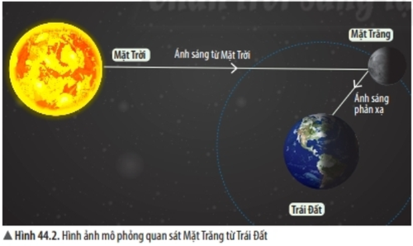
-> Chúng ta có thể nhìn thấy Mặt Trăng vì Mặt Trời chiếu sáng Mặt Trăng và Mặt Trăng lại phản xạ ánh sáng Mặt Trời và chiếu tới mắt chúng ta.
Tại sao chúng ta có thể nhìn thấy mặt trăng?

Slide 6
Giống như Trái Đất, Mặt Trăng không phát sáng, ta nhìn thấy Mặt Trăng do nó phản chiếu ánh sáng từ Mặt Trời.
Ánh sáng phản chiếu từ Mặt Trăng đến Trái Đất yếu hơn ánh sáng trực tiếp từ Mặt Trời đến Trái Đất. Do đó, ban đêm ta nhìn thấy Mặt Trăng rõ hơn ban ngày.

Slide 7
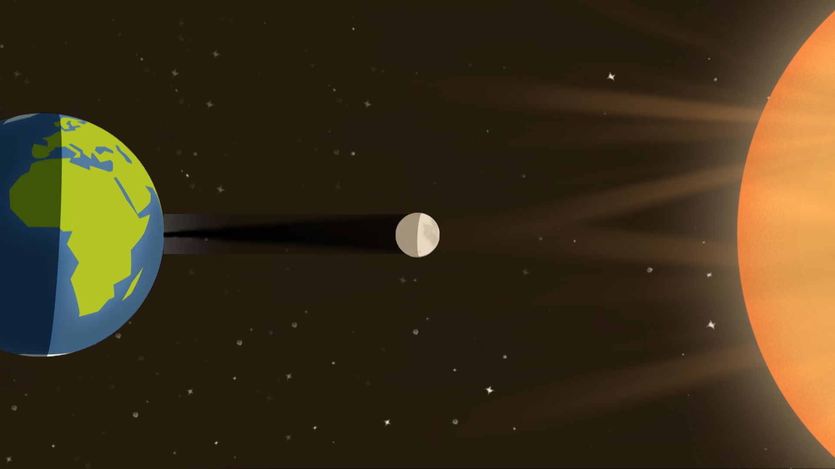

Slide 8

1. Ánh sáng của Mặt trăng
Bài 44: CHUYỂN ĐỘNG NHÌN THẤY CỦA MẶT TRĂNG
- Mặt Trăng phản xạ ánh sáng Mặt Trời.

Slide 9
2. Hình dạng nhìn thấy của Mặt Trăng
Có những ngày ta thấy Mặt Trăng tròn, nhưng có những ngày lại dường như không thấy Mặt Trăng. Từ ngày không trăng tới ngày trăng tròn, rồi ngày không trăng tiếp theo hết khoảng một tháng.

Slide 10
Video hình dạng nhìn thấy của Mặt Trăng

Slide 11
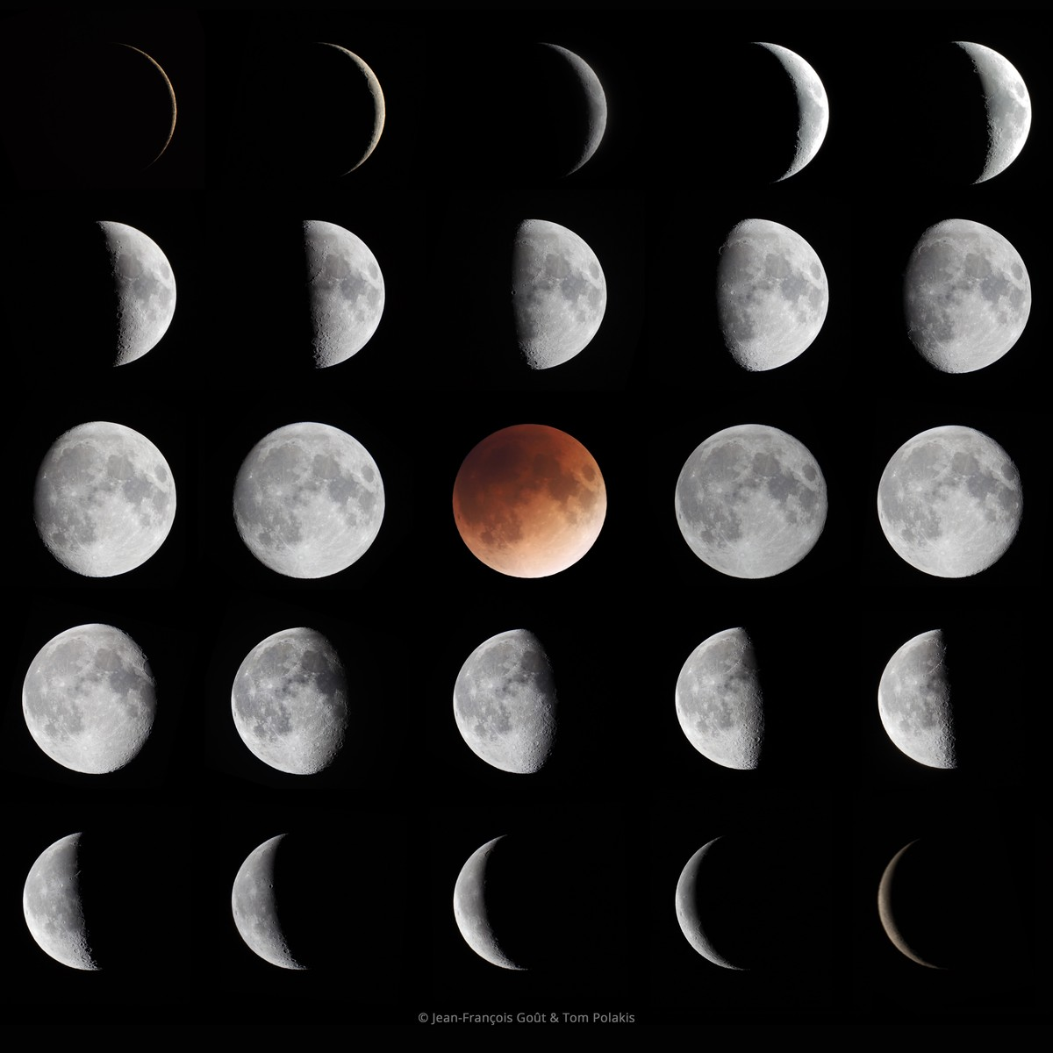
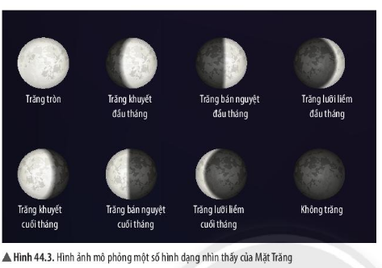

Slide 12
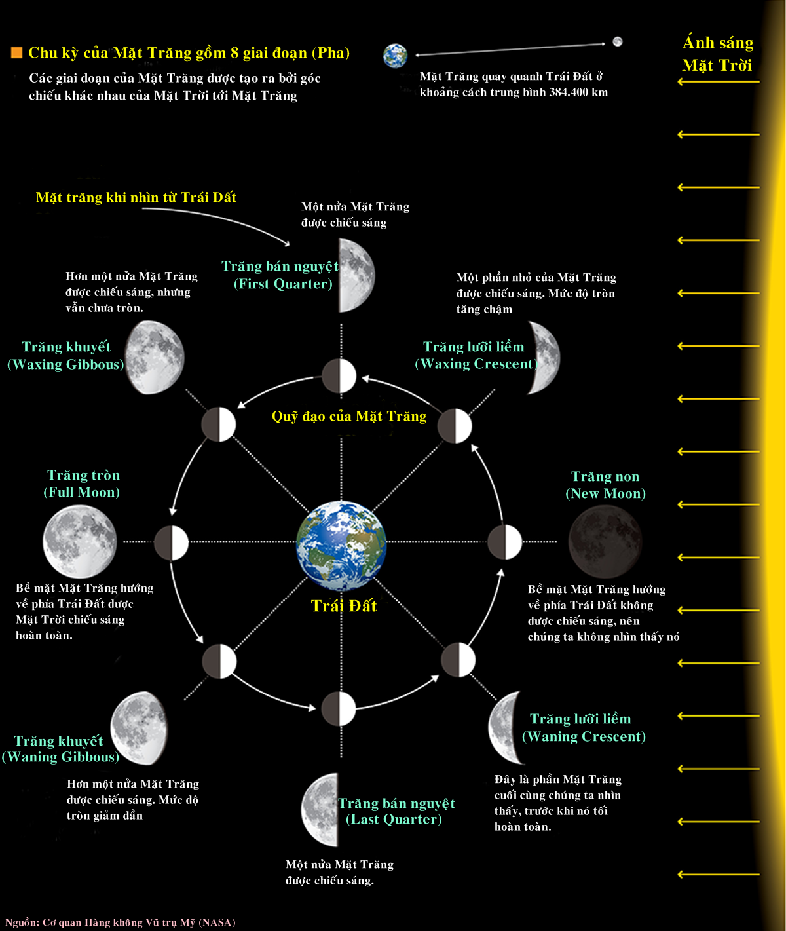

Slide 13
Em hãy nêu các hình dạng nhìn thấy của Mặt Trăng mà em biết?
-> Các hình dạng thường nhìn thấy của Mặt Trăng gồm: Trăng lưỡi liềm, Trăng bán nguyệt, Trăng khuyết, Trăng tròn.
Hình ảnh Mặt Trăng chúng ta nhìn thấy trong các đêm khác nhau không giống nhau do vị trí của Mặt Trăng trong quỹ đạo quay xung quanh Trái Đất mỗi ngày đều khác nhau

Slide 14
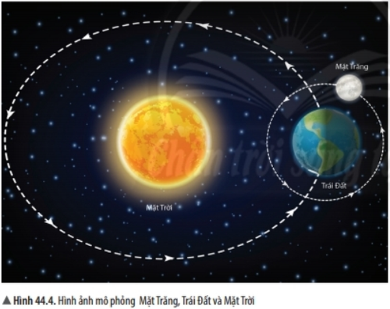
Trong hình 44.4, Em hãy chỉ ra phần bề mặt của Mặt Trăng được Mặt Trời chiếu sáng và phần bề mặt của Mặt Trăng mà ở Trái Đất có thể nhìn thấy?
-> Phần bề mặt Mặt Trăng được chiếu sáng là phần Mặt Trăng hướng về phía Mặt Trời.
-> Phần bề mặt Mặt Trăng mà ở Trái Đất có thể nhìn thấy là phần được Mặt Trời chiếu sáng hướng về Trái Đất.

Slide 15
1. Ánh sáng của Mặt trăng
Bài 44: CHUYỂN ĐỘNG NHÌN THẤY CỦA MẶT TRĂNG
- Mặt Trăng phản xạ ánh sáng Mặt Trời.
2. Hình dạng nhìn thấy của Mặt trăng
- Hình dạng nhìn thấy của Mặt Trăng là phần bề mặt của Mặt Trăng được nhìn thấy khi quan sát từ Trái Đất.

Slide 16
Mặt Trăng chuyển động xung quanh Trái Đất
Ta nhìn thấy Mặt Trăng với các hình dạng khác nhau nhưng trên thực tế chỉ có một Mặt Trăng. Khi Mặt Trăng chuyển động xung quanh Trái Đất, hình dạng nhìn thấy của Mặt Trăng thay đổi theo ngày vì ở các ngày khác nhau, từ Trái Đất chúng ta nhìn nó với các góc khác nhau.

Slide 17
Câu 1: Một Tuần Trăng có độ dài khoảng
a. Một năm.
b. Một tuần.
c. Một tháng.
d. Ba tháng.

Slide 18
Câu 2. Ánh sáng từ Mặt Trăng mà ta nhìn thấy có được từ
a. Mặt Trời. | b. các ngôi sao. | c. chính Mặt Trăng phát ra. | d. Trái Đất.

Slide 19
Câu 3: Chọn từ thích hợp vào chỗ trống để hoàn thành câu sau:
Mỗi thời điểm, phần bề mặt … hướng về
… được ... chiếu sáng có diện tích khác nhau nên ta nhìn thấy hình dạng … là khác nhau.
Mặt Trăng
Trái Đất
Mặt Trời
Mặt Trăng

Slide 20








CÁC HÌNH DẠNG NHÌN THẤY CỦA MẶT TRĂNG (PHA CỦA MẶT TRĂNG)
CỘT A | CỘT B
Không Trăng (ứng với ngày không có Trăng)
Trăng khuyết (ứng với 4 ngày sau)
Bán nguyệt (ứng với 8 ngày sau)
Trăng khuyết (ứng với 12 ngày sau)
Trăng tròn (ứng với 16 ngày sau)
Trăng khuyết (ứng với 19 ngày sau)
Bán nguyệt (ứng với 23 ngày sau)
Trăng khuyết (ứng với 27 ngày sau)

Slide 21
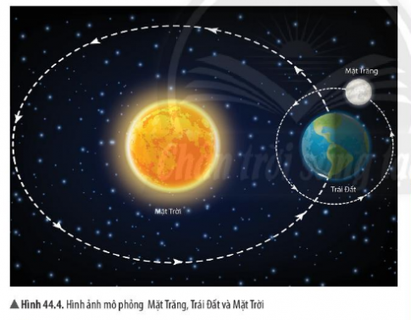
?4. Trong hình 44.4, em hãy chỉ ra phần bề mặt của Mặt Trăng được Mặt Trời chiếu sáng và phần bề mặt của Mặt Trăng mà ở Trái Đất có thể nhìn thấy.
TL: Phần bề mặt Mặt Trăng hướng về phía Trái Đất mà ở Trái Đất nhìn thấy, được Mặt Trời chiếu sáng có diện tích khác nhau mỗi khi được chiếu sáng.

Slide 22
b. Giải thích các hình dạng nhìn thấy của Mặt Trăng
?5. Với mỗi vị trí của Mặt Trăng trong hình 44.5, người trên Trái Đất quan sát thấy Mặt Trăng có hình dạng như thế nào? Chỉ ra sự tương ứng giữa mỗi vị trí với các hình dạng nhìn thấy của Mặt Trăng trong hình 44.3.

Slide 23
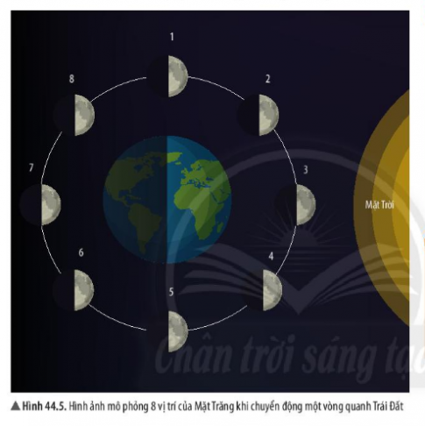
8. Trăng khuyết đầu tháng
1. Trăng bán nguyệt đầu tháng
2. Trăng lưỡi liềm đầu tháng
7. Trăng tròn
3. Không trăng
4. Trăng lưỡi liềm cuối tháng
6. Trăng khuyết cuối tháng
5. Trăng bán nguyệt cuối tháng
Sự tương ứng: vị trí 1 và 5, 2 và 6, vị trí 3 và 7, vị trí 4 và 8

Slide 24
Chỉ ra sự giống nhau và khác nhau giữa Trăng bán nguyệt đầu tháng và Trăng bán nguyệt cuối tháng.
TL:
- Giống nhau: Hình dạng đều là Trăng bán nguyệt
- Khác nhau:
+ Trên hành trình đến trăng tròn, chúng ta sẽ thấy tỷ lệ lớn dần lên từ trăng bán nguyệt đầu tháng ở nửa được chiếu sáng của Mặt Trăng => Trăng tròn dần.
+ Khi chuyển từ Trăng tròn đến Trăng bán nguyệt cuối tháng, chúng ta sẽ nhìn thấy tỷ lệ nhỏ dần đi ở nửa được chiếu sáng của Mặt Trăng => Trăng khuyết dần.

Slide 25
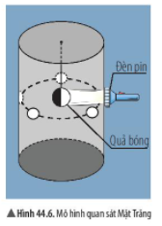
c. Trải nghiệm quan sát các hình dạng nhìn thấy của Mặt Trăng
Làm việc nhóm để chế tạo mô hình quan sát các hình dạng nhìn thấy của Mặt Trăng.
Từ mô hình bên (hình 44.6), em hãy phát để có thể quan sát phần quả bóng được chiếu sáng tương ứng với các hình dạng nhìn thấy khác của Mặt Trăng.
VIDEO
VIDEO

Slide 26
VIDEO MỞ RỘNG

Slide 27
Bài tập 1 (Trang 194). Vào đêm không Trăng, chúng ta không nhìn thấy Mặt Trăng vì
A. Mặt Trời không chiếu sáng Mặt Trăng
B. Mặt Trăng không phản xạ ánh sáng mặt trời.
C. ánh sáng phản xạ từ Mặt Trăng không chiếu tới Trái Đất
D. Mặt Trăng bị che khuất bởi Mặt Trời.

Slide 28
Bài tập 2 (Trang 194). Chúng ta nhìn thấy Trăng tròn khi
A. một nửa phần được chiếu sáng của Mặt Trăng hướng về Trái Đất.
B. toàn bộ phần được chiếu sáng của Mặt Trăng hướng về Trái Đất.
C. toàn bộ Mặt Trăng được Mặt Trời chiếu sáng.
D. Mặt Trăng ở khoảng giữa Trái Đất và Mặt Trời.

Slide 29
Bài tập 3 (Trang 194). Chu kì của Tuần Trăng là 29,5 ngày. Khoảng thời gian đó cho biết điều gì?
TL. Khoảng thời gian đó cho biết thời gian để Mặt Trăng quay trở lại vị trí nằm giữa Mặt Trời và Trái Đất.

Slide 30
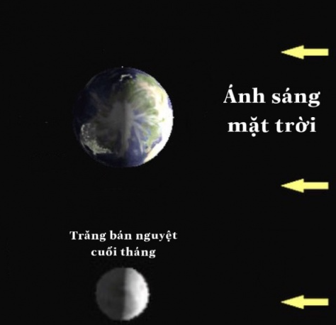
Bài tập 4 (Trang 194). Em hãy vẽ hình để giải thích hình ảnh nhìn thấy Trăng bán nguyệt cuối tháng.

Slide 31
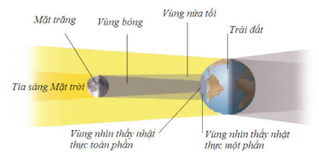
Bài tập 5 (Trang 194). Em hãy tìm hiểu về hiện tượng nhật thực và nguyệt thực. Hãy vẽ hình để giải thích hiện tượng đó.
TL. - Nhật thực: Khi Mặt Trời, Mặt Trăng và Trái Đất cùng nằm trên một đường thẳng, mặt trăng ở giữa thì trên Trái Đất xuất hiện bóng tối và bóng nửa tối.

Slide 32
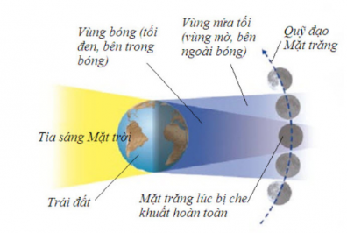
Bài tập 5 (Trang 194). Em hãy tìm hiểu về hiện tượng nhật thực và nguyệt thực. Hãy vẽ hình để giải thích hiện tượng đó.
TL. - Nguyệt thực: Khi Mặt Trời, Mặt Trăng và Trái Đất cùng nằm trên một đường thẳng, Trái Đất ở giữa thì trên Mặt Trăng xuất hiện bóng tối và bóng nửa tối.

Slide 33


Slide 34


Slide 35
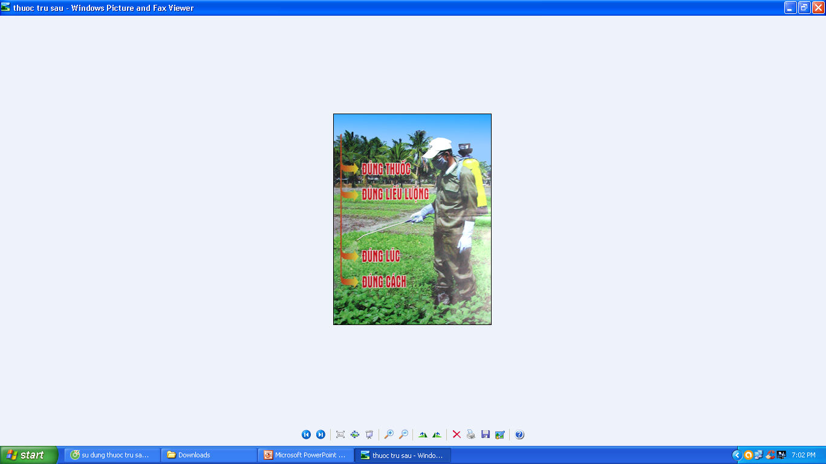
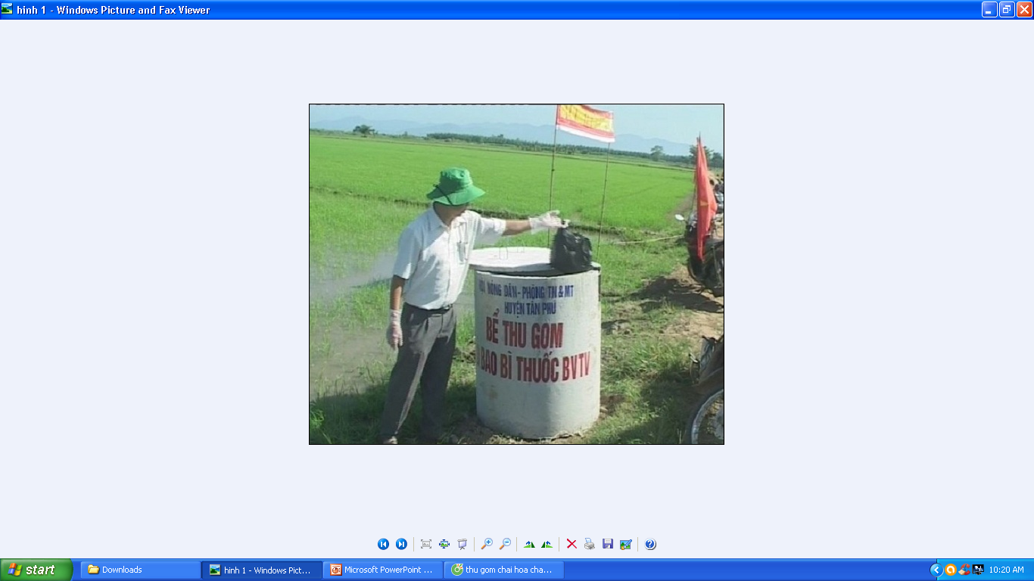
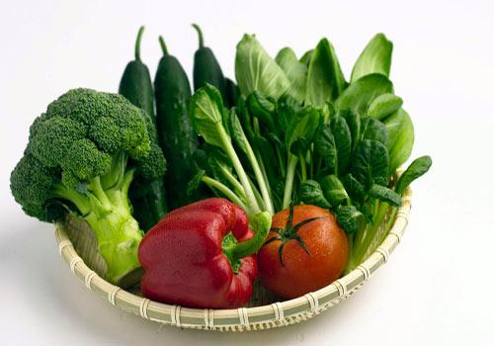
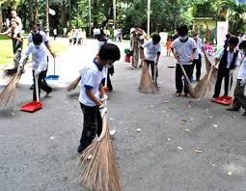
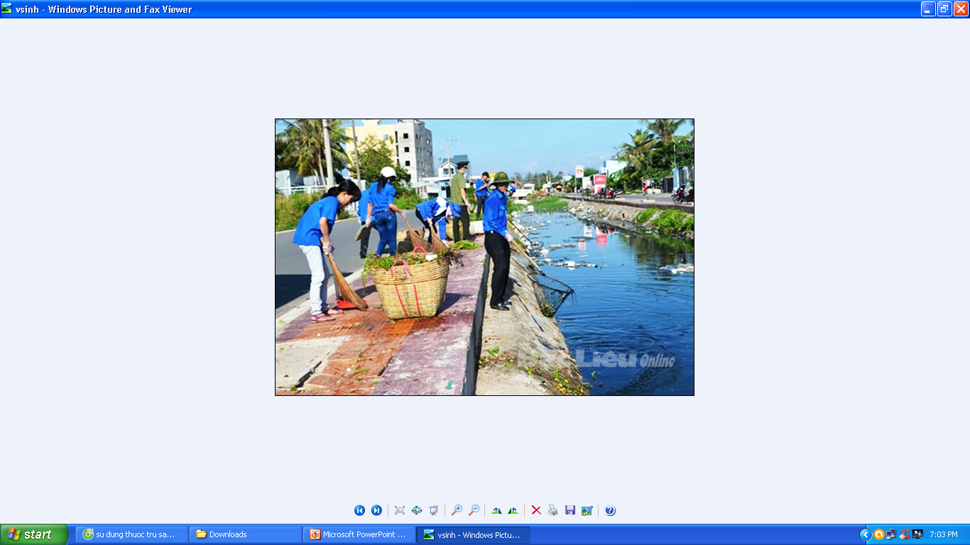
Sử dụng hơp lí thuốc bảo vệ thực vật
Sử dụng thực phẩm an toàn
Tích cực tham gia bảo vệ môi trường

Slide 36
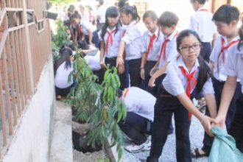
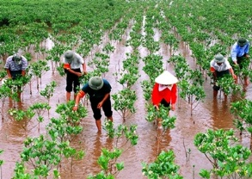

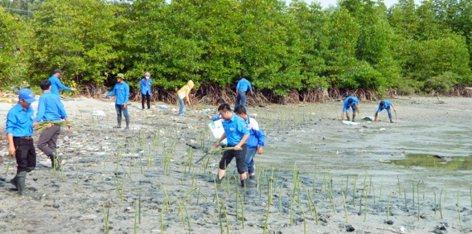
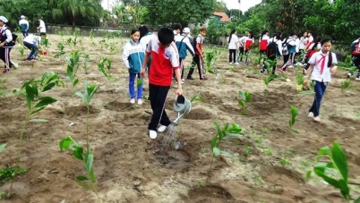
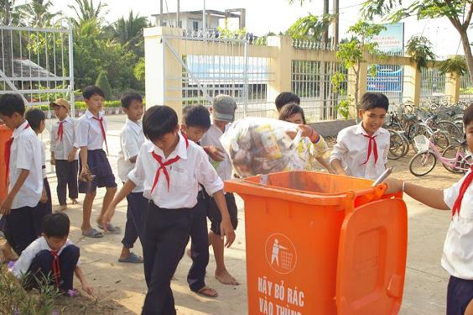
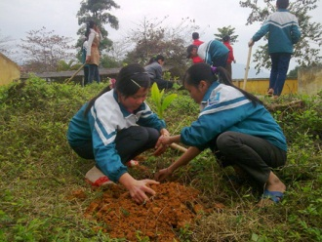
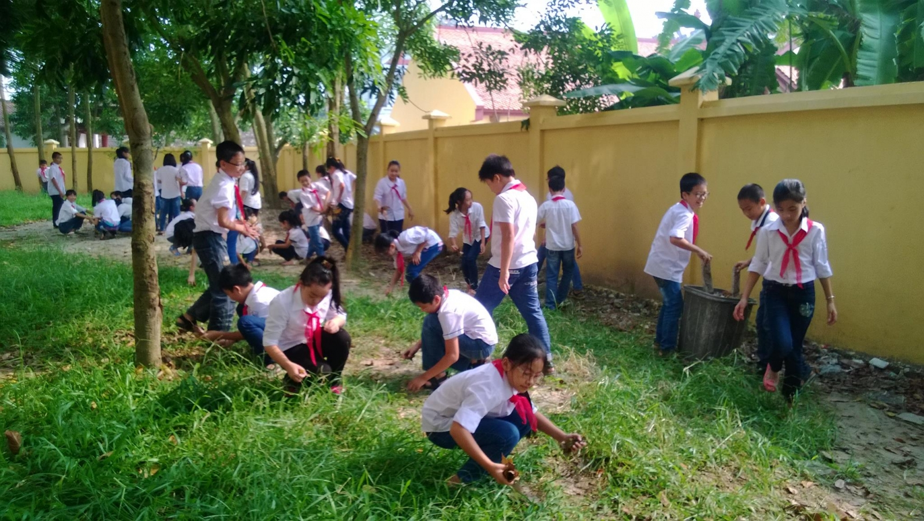
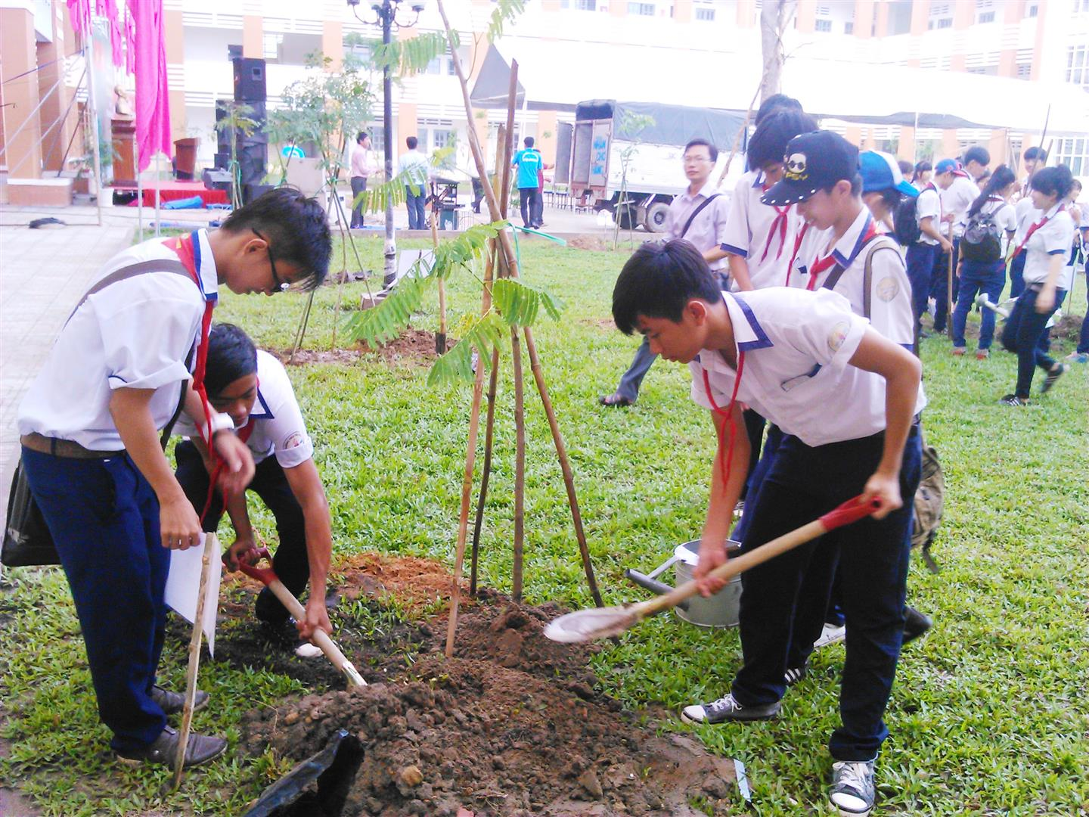

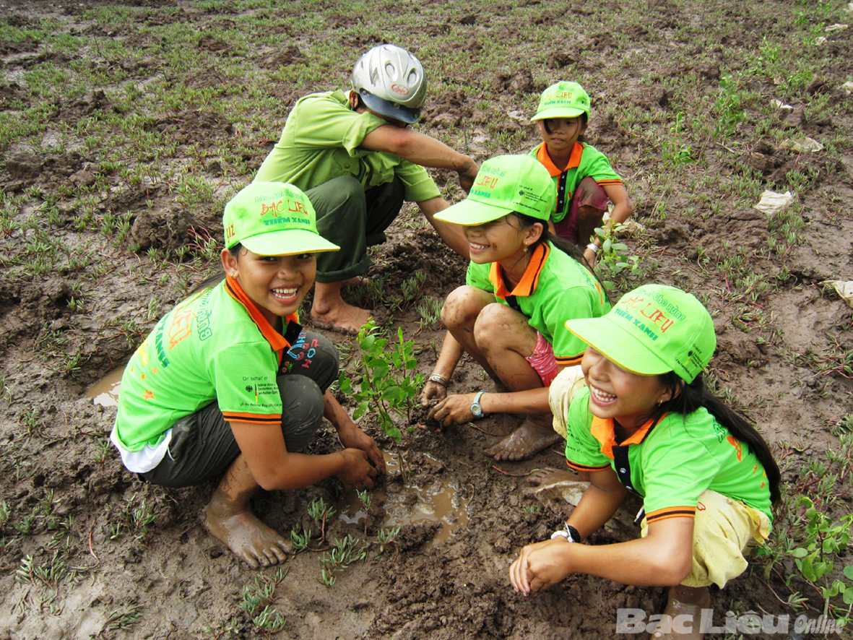

Slide 37
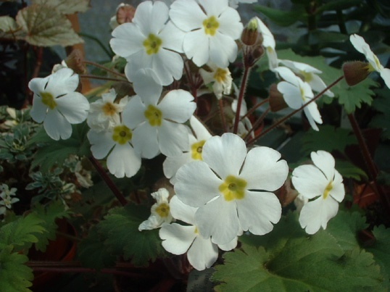
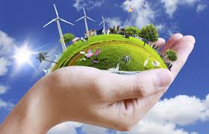
Hãy làm hàng ngày để có một hành tinh xanh tươi
Bye and see you again

Slide 38

TIẾT 126
BÀI 34: CÁC DẠNG NHÌN THẤY CỦA MẶT TRĂNG

Slide 39
Học xong tiết này chúng ta :
Biết được rằng Mặt Trăng không phát sáng mà phản chiếu ánh sáng mặt trời tới Trái Đất.
Quan sát mô hình, hiểu và giải thích được các hình dạng khác nhau của Mặt Trăng.
Góp phân hình thành các năng lực chung, năng lực tự nhiên và hình thành, phát triển phẩm chất trách nhiệm.

Slide 40
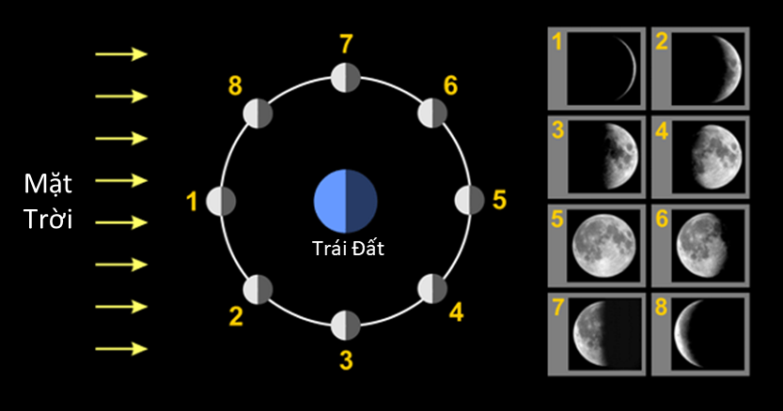

Slide 41
Khi Mặt Trăng ở cùng phía với Mặt Trời, mặt tối của nó quay về phía Trái Đất cho nên chúng ta không thấy Mặt Trăng. Đó là ngày không trăng (1).
Khi Mặt Trăng ở phía ngược lại với Mặt Trời, nửa được Mặt Trời chiếu sáng của nó quay về phía Trái Đất. Chúng ta thấy một Mặt Trăng tròn (5).

Slide 42
 II. Giải thích hình dạng nhìn thấy của Mặt trăng bằng mô hình
 Kết quả quan sát:
 - Khi nhìn quả bóng qua khe ở phía đối diện với thành bên với Mặt Trời, ta không thể nhìn thấy một nửa được chiếu sáng của quả bóng. Ở vị trí này tương đương với ngày ta không nhìn thấy Mặt Trăng. Đó là ngày không Trăng.

Slide 43
 - Khi nhìn quả bóng qua khe cùng thành bên với Mặt Trời, ta sẽ nhìn thấy toàn bộ một nửa quả bóng được chiếu sáng. Vị trí này tương đương với ngày chúng ta nhìn thấy một Mặt Trăng tròn.

Slide 44
 - Khi nhìn quả bóng qua hai khe ở thành bên của hộp, ta chỉ nhìn thấy một nửa của một nửa quả bóng được chiếu sáng. Ở vị trí này tương đương với ngày ta nhìn thấy một nửa Mặt Trăng tròn. Đó là ngày nửa Trăng.

Slide 45
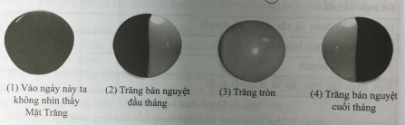
Bốn hình dạng cơ bản của Mặt trăng:
=> Tuỳ theo các vị trí khác nhau giữa Trái Đất, Mặt Trăng và Mặt Trời mà trên Trái Đất nhìn thấy hình dạng khác nhau của Mặt Trăng.

Slide 46
Câu 2: Ánh sáng từ Mặt Trăng mà ta nhìn thấy có được từ
a. Các ngôi sao.
b. Mặt Trời.
c. Trái Đất.
d. Chính Mặt Trăng phát ra.

Slide 47
Câu 3: Chọn từ thích hợp: Mặt Trăng, Trái Đất, Mặt Trời, điền vào chỗ trống để hoàn thành câu sau.
Mỗi thời điểm, phần bề mặt ...1…hướng về…2…được…3…chiếu sáng có diện tích khác nhau nên ta nhìn thấy hình dạng Mặt Trăng là khác nhau.
1. Mặt Trăng, 2. Trái Đất, 3. Mặt Trời

Slide 48
1. Chúng ta thấy Mặt Trăng vì nó phản chiếu ánh sáng từ Mặt Trời.
2. Khi Mặt Trăng di chuyển xung quanh Trái Đất, hình dạng của Mặt Trăng thay đổi bởi vì chúng ta nhìn thấy nó từ các góc khác nhau.

Slide 49
1. Chúng ta thấy Mặt Trăng vì nó phản chiếu ánh sáng từ Mặt Trời.
2. Khi Mặt Trăng di chuyển xung quanh Trái Đất, hình dạng của Mặt Trăng thay đổi bởi vì chúng ta nhìn thấy nó từ các góc khác nhau.

Slide 52
Hãy làm hàng ngày để có một hành tinh xanh tươi
Bye and see you again

